Slide 1

Úvod k operačním systémům
Ing. Vladimír Horák

Slide 2
Opakování
Síťový model – popis sítě na základě vrstev
Vrstva – dána vymezením funkcí
Protokol – pravidla, jak mají jednotlivé vrstvy vzájemně komunikovat
ISO norma – definovaný standard
Entita – objekt vykonávající činnost v síti (router, brána)
Služba – činnost, které vykonávají jednotlivé služby

Slide 3
Opakování
Služba spojovaná (tel. hov) X nespojovaná (SMS)
Služba spolehlivá X nespolehlivá
Příkazový řádek – ovládání PC pomocí písemných příkazů
„PING“ – příkaz testující funkčnost spojení

Slide 4
Obsah dnešní přednášky
Operační systém
Funkce OS
Historie OS
Druhy OS

Slide 5
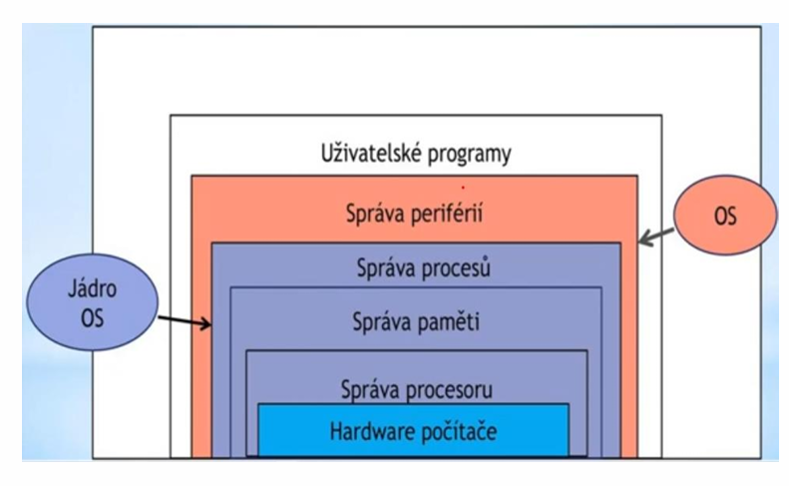
Operační systémy
Základní software, který řídí všechny ostatní programy na PC
Umožňuje uživateli interakci s počítačem a jeho HW

Slide 6
Funkce operačního systému
Ovládání počítače
  Spouštět aplikace
  Předávat jim vstupy
  Získávat jejich výstupy s výsledky
Abstrakce hardwaru (rozhraní pro aplikace)
Správa prostředků (přiděluje a odebírá procesům systémové prostředky počítače)

Slide 7
Stavba operačního systému
Operační sytém se skládá z jádra a pomocných systémových nástrojů
Jádro = základní kámen operačního systému
Zavádí se do operační paměti při startu počítače a zůstává v činnosti po celou dobu běhu OS

Slide 8
Historie operačních systémů
První operační systémy byly dodávány k prvním sálovým počítačům
V roce 1967 byl firmou IBM vydán speciální OS MFT, (v omezené míře multitasking)
První průlomový OS – Multics vyvíjený od roku 1964, inspiroval vytvoření OS Unix

Slide 9
Historie operačních systémů
První průmyslově udržitelný a využitelný OS firmy Microsoft MS-DOS.
Začátkem 80. let - první operační systémy s grafickým uživatelským rozhraním:
  Systém Star společnosti Xerox.
  Macintosh (později Mac OS) společnosti Apple
  Krátce po něm i Windows firmy Microsoft

Slide 10
Operační systém pro koncové uživatele
Microsoft Windows
  Nejrozšířenější operační systém na světě.
  Je to uzavřený software- jeho zdrojový kód není veřejně dostupný.
  Uživatelsky přívětivé rozhraní, široká škála aplikací.

Slide 11
Operační systém pro koncové uživatele
MacOS
  Vyvinutý společností Apple pro počítače Mac
  Je to uzavřený software, ale Apple poskytuje vývojářům přístup k některým funkcím
  Uživatelsky přívětivé rozhraní, široká škála aplikací

Slide 12
Operační systém pro koncové uživatele
Linux
  Je open-source operační systém - jeho zdrojový kód je veřejně dostupný -> zadarmo
  Linux má mnoho variant, tzv. distribucí které se liší vzhledem a funkcemi

Slide 13
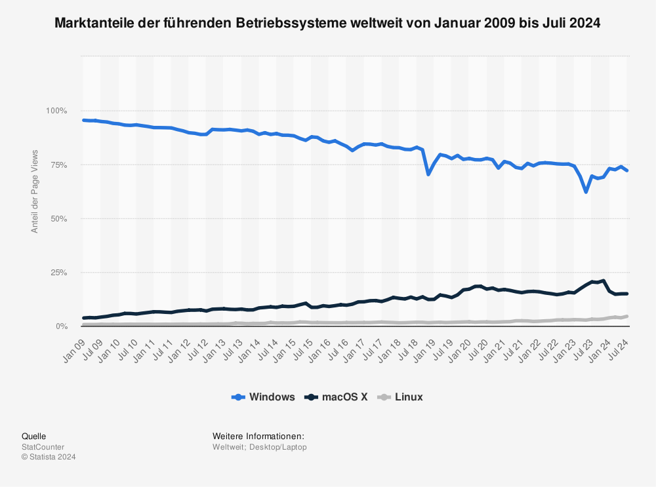
Operační systém pro koncové uživatele

Slide 14
Operační systémy pro servery a superpočítače
Doména pro operační systém Linux a jeho distribuce
  Bezpečnost
  Spolehlivost
  Modulárnost

Slide 15
Další příklady OS
Google ChromOS (pracuje s daty na cloudu)
FreeBSD, ReactOS, FreeDOS, illumos, DexOS, Visopsys, …

Slide 16
Nějaké otázky?

Slide 17
Děkuji Vám za pozornost

Slide 18
Kvíz

